Slide 1
практики
Кадровый центр «Работа России»
ПРИГЛАШАЕТ
стажировки
трудоустройство

Slide 2
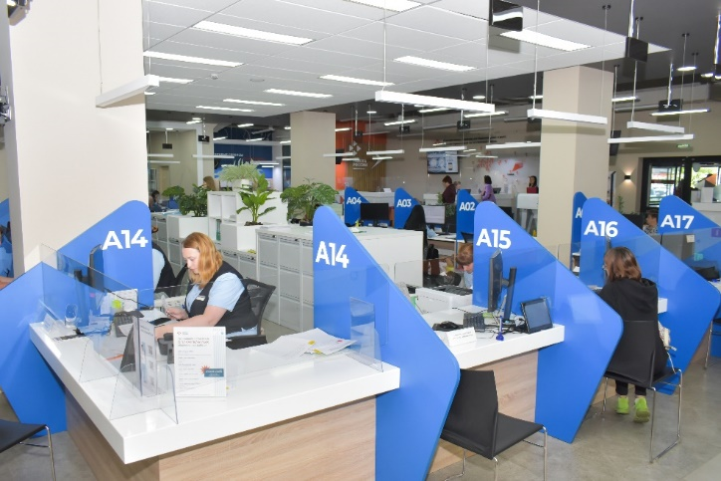
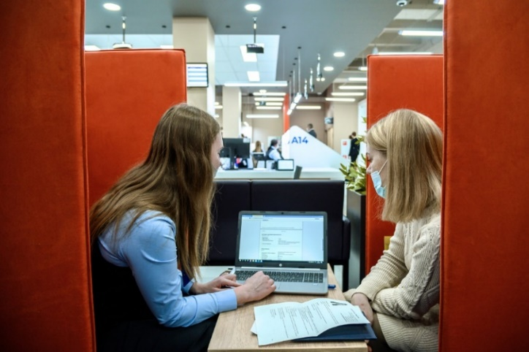
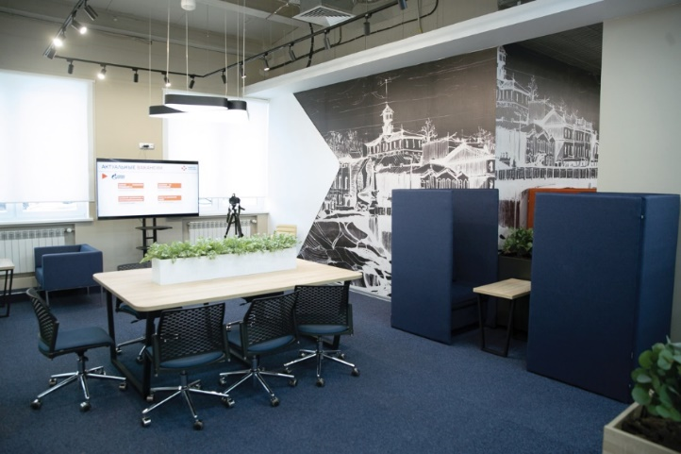
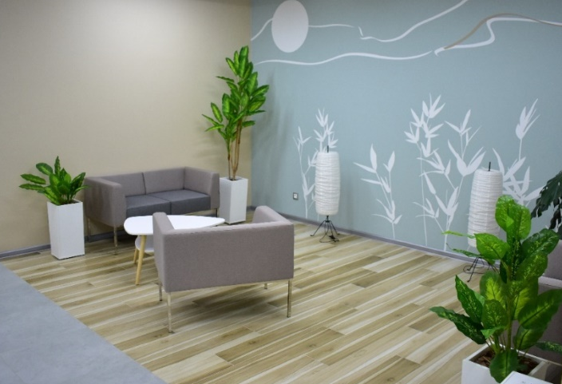
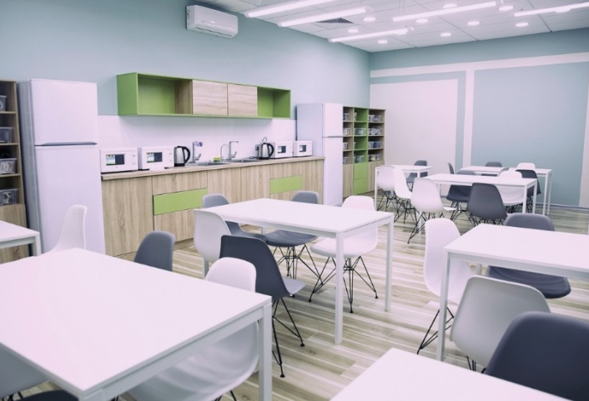
Наши уютные пространства
Сектор первичного приема граждан
Сектор
индивидуальной
работы с гражданами
Сектор индивидуальной работы с работодателями
Зона отдыха
Столовая

Slide 3
Будем вам рады!
634021, г. Томск, пр-т Фрунзе, 103 д
+7-903-913-50-40
Людмила Дмитриева

